Slide 1
BIMBINGAN TEKNIS Pelaksanaan e-MONEV KINERJA PENGANGGARAN (implementasi atas PMK No.249/PMK.02/2011 tentang Pengukuran dan Evaluasi Kinerja atas Pelaksanaan RKA KL)
KEMENTERIAN KEUANGAN REPUBLIK INDONESIA
Direktorat Jenderal Anggaran

Slide 2
KEMENTERIAN KEUANGAN REPUBLIK INDONESIA
Direktorat Jenderal Anggaran
prove
improve
Significant impact
National Goal
Program

Slide 3
KEMENTERIAN KEUANGAN REPUBLIK INDONESIA
Direktorat Jenderal Anggaran
Obligasi Pemerintah
Kebutuhan masyarakat
Permasalahan saat ini dalam pengelolaan dana APBN adalah bagaimana memenuhi kebutuhan masyarakat yang cenderung meningkat dengan mengoptimalkan penggunaan sumber dana yang terbatas. Hal ini mengakibatkan meningkatnya tekanan fiskal dan tuntutan transparansi atas penggunaan dana APBN oleh pemerintah.
UU No.14 tahun 2008 tentang Keterbukaan Informasi Publik

Slide 4
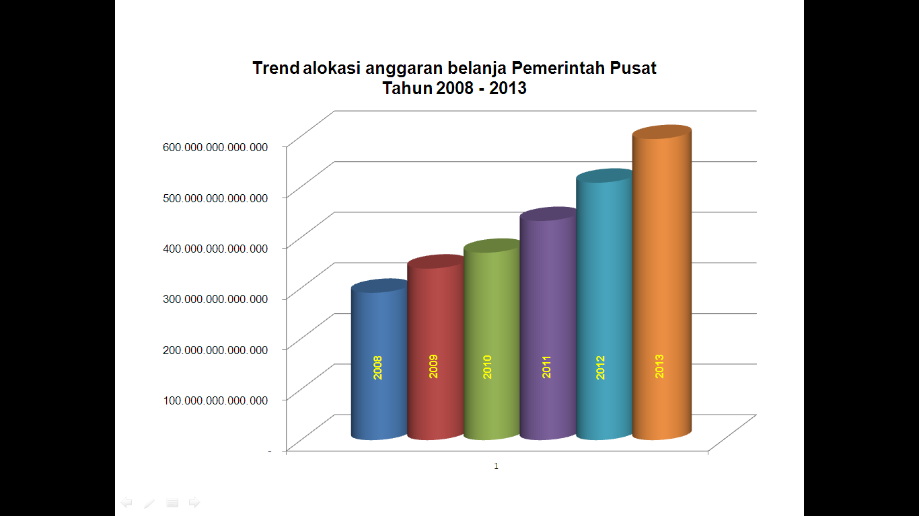
KEMENTERIAN KEUANGAN REPUBLIK INDONESIA
Direktorat Jenderal Anggaran

Slide 5
Struktur Rencana Pembangunan Nasional UU No.25 Tahun 2004 tentang Sistem Perencanaan Nasional
RPJP Nasional
Periode 20 tahun ditetapkan dengan UU
RPJM
Nasional
RPJM
Nasional
RPJM
Nasional
RPJM
Nasional
Periode 5 tahun ditetapkan dengan Perpres
RPJM
K/L
RPJM
K/L
Selanjutnya disebut Renstra KL
Periode 5 tahun ditetapkan dengan Permen
Program
Program
Program
Program
Monev KP
(PMK 249/PMK.02/2011)
RKP
RKP
RKP
RKP
RKP
Ditetapkan tiap tahun dengan Perpres

Slide 6
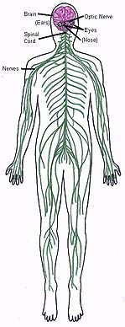
Pokok-Pokok Pikiran
PERAN STRATEGIS EVALUASI DALAM PENGELOLAAN APBN
Evaluasi
Perencanaan
Evaluasi
Analisis
Perencanaan
Melihat ke belakang
yang telah terjadi/ tampak
mengandalkan bukti
mengandung kepastian
Melihat kedepan
yang tak tampak
mengandalkan asumsi
mengandung ketidakpastian
APBN
Pelaksanaan
Fungsi evaluasi adalah:
Proving (seperti apa kejadiannya)
Improving (meminimalisasi faktor ketidakpastian dalam proses perencanaan sehingga kualitas APBN semakin dapat ditingkatkan)
Mengingat peran strategis evaluasi tersebut, maka Ditjen Anggaran akan semakin memperkuat fungsi evaluasi dengan melibatkan seluruh K/L melalui penyusunan PMK yang berisi tools bagi K/L untuk melakukan evaluasi atas RKA-K/L yang merupakan unsur dari APBN.

Slide 7
Peraturan Pemerintah No.90 Tahun 2010 tentang Penyusunan RKA KL
Amanah pasal 5 ayat (3) huruf c ‘Penyusunan RKA K/L menggunakan instrumen (1) Indikator Kinerja, (2) Standar Biaya, dan (3) Evaluasi Kinerja’
Amanah pasal 9 ayat (1)
‘Menteri Keuangan dalam rangka penyusunan RKA-K/L, menetapkan Pagu Anggaran K/L dengan berpedoman kapasitas fiskal, besaran Pagu Indikatif, Renja-K/L, dan memperhatikan hasil evaluasi Kinerja Kementerian/ Lembaga’

Slide 8
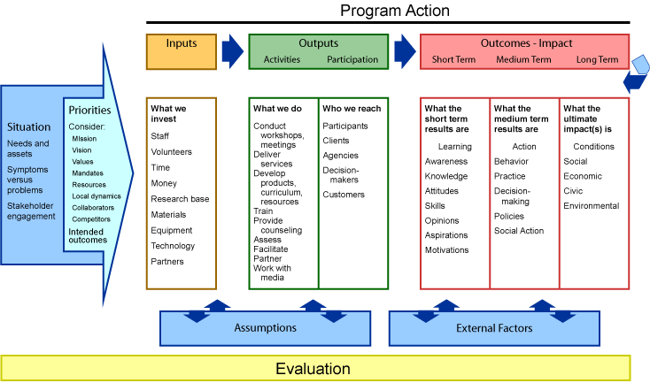
Bagaimana Menyusun dan Mengendalikan Program
PERENCANAAN : start with the end of mind
Apa yang ingin kita ketahui?
Bagaimana kita mengetahui?
EVALUASI : check dan verifikasi

Slide 9
Program
“instrumen kebijakan yang berisi satu atau lebih kegiatan yang dilaksanakan oleh instansi pemerintah/lembaga untuk mencapai sasaran dan tujuan serta memperoleh alokasi anggaran, atau kegiatan masyarakat yang dikoordinasikan oleh instansi pemerintah.” (pasal 1 angka 16 UU No.25 Tahun 2004)
Kebutuhan Masyarakat yang menjadi TUSI Es.I
Input
Kegiatan
Output
Outcome
Merupakan sumber daya yang dibutuhkan (bisa berupa barang/Jasa) untuk bisa terlaksananya kegiatan
Merupakan aktifitas utama yang menunjang secara langsung maupun tidak langsung kepada pencapaian output
Merupakan penjelasan strategi (berupa barang/jasa) agar indikator dari outcome dapat tercapai
Deskripsi tentang Visi
Indikator untuk menjadikan visi lebih terarah dan terukur
Merupakan rangkaian proses yang umumnya lebih dari satu tahun dan merupakan rangkaian yang utuh terhadap capaian outcome
RKP
Merupakan penjabaran aktifitas dalam setahun

Slide 10
KEBUTUHAN MASYARAKAT
Struktur Organisasi
Identitas :
Tugas, merupakan deskripsi dari maksud pembentukan organisasi
Fungsi, merupakan kemampuan/kewenangan apa yang dimiliki untuk melaksanakan tugas tersebut
Pemenuhan Keb. Masy.
5 tahun
Pemenuhan Keb. Masy.
5 tahun
Pemenuhan Keb. Masy.
5 tahun
Visi & Misi
Visi & Misi
Visi & Misi
Program
Program
Program
R
K
P
R
K
P
R
K
P
R
K
P
R
K
P
R
K
P
R
K
P
R
K
P
R
K
P
R
K
P
R
K
P
R
K
P
R
K
P
R
K
P
R
K
P
RKA KL
RKA KL
RKA KL

Slide 11
Laporan
Penanggungjawab Program / Unit Eselon I
Pengelola DIPA / Satker
Menjelaskan tentang tujuan dan sasaran program termasuk penjelasan mengenai model lgika informasi kinerja yang berisi uraian mengenai hubungan antara permasalahan, hasil, keluaran, kegiatan, dan masukan
Analisis atas pelaksanaan perencanaan di tingkat program yang terdiri atas :
Penjelasan atas hasil pengukuran dan penilaian untuk setiap aspek
Perbandingan dan penjelasan antara hasil pengukuran dan penilaian periode saat ini dengan periode sebelumnya
Memberikan informasi mengenai kendala dan keterbatasan dalam proses evaluasi kinerja
Kesimpulan dan rekomendasi untuk perbaikan lebih lanjut
Memastikan target kinerja yang tercantum dalam halaman I DIPA tercapai sesuai jadwal penarikan dana sebagaimana tercantum pada halaman III DIPA dengan penggunaan anggaran sesuai dengan pagu anggaran sebagaimana tercantum pada halaman II DIPA
Terekam otomatis by Sistem Aplikasi Monev Kinerja Penganggaran, namun Satker harus merekam capaian Keluaran (Output) pada Aplikasi Monev Kinerja Penganggaran
Kemenkeu
Tertulis
1 April
Kemenrenas

Slide 12
Bagaimana Mekanisme Pengendalian Program
PA / Menteri / Pimpinan Lembaga
Laporan hasil evaluasi terhadap progress capaian indikator outcome dan permasalahan serta penyempurnaan inisiatif strategis
Es. I / Penanggungjawab Program
Laporan atas progress capaian Outputdan permasalahan di lapangan
Kemenkeu / Penanggungjawab Data Keuangan
Satker / Penanggungjawab Output

Slide 13
Obyek Pengukuran dan Evaluasi Kinerja Penganggaran
KINERJA PENGANGGARAN
KINERJA PENGELOLAAN PROGRAM
SALING TERKAIT
KINERJA PENGELOLAAN KEUANGAN
Improve ‘peningkatan’
Prove ‘pembuktian’
Aplikasi Monev KP
Alamat website AMKP :
Monev.anggaran.depkeu.go.id
Atau 202.137.230.98

Slide 14
SEKIAN

